Slide 1
(ЭСДН)
Электронные сигареты
+
Снюс
= ????

Slide 2
Электронные сигареты очень долго пропагандировались как здоровая замена обычному табакокурению, без проведения каких-либо исследований, в связи с чем завоевали популярность.

Slide 3
ВОЗ в цифрах.
Согласно последним данным Всемирной организации здравоохранения, с 2000 года число курильщиков обычных сигарет в мире сократилось: если в 2000 году курильщиков насчитывалось 1,14 млрд, то сейчас - 1,1 млрд человек. Но в отношении электронных сигарет наблюдается противоположная тенденция. Курильщиков электронных сигарет становится все больше.
Число вейперов - курильщиков электронных сигарет - в последние годы быстро растет. Если в 2011 году электронные сигареты курили 7 млн человек, то в 2016 году - уже 35 млн человек. На 2019 год ВОЗ данных не приводит, но по сведениям разных интернет-источников на 2019 год их численность составляет от 54 до 61 млн человек.
В связи с тем, что законодательного определения «электронной сигареты» на сегодняшний день пока нет. А в соответствии с общедоступным определением ЭДСН - это изделие, которое только имитирует табакокурение при помощи генерации пара. Электронная сигарета являются устройством, в состав которого не входит табак либо другой заменяющий его продукт растительного происхождения, а по этому и классифицировать ее как табачное изделие, исходя из норм действующего законодательства, невозможно.
В России акциз на электронные сигареты введён только с 1 июля 2019 года, появились они в России 4-6 лет назад.
В Архангельской области закон о запрете на продажу ЭДСН несовершеннолетним, принят 14 ноября 2018 года, а административная ответственность за торговлю ЭСДН несовершеннолетним введена только через год! с 30 сентября 2019 года.

Slide 4
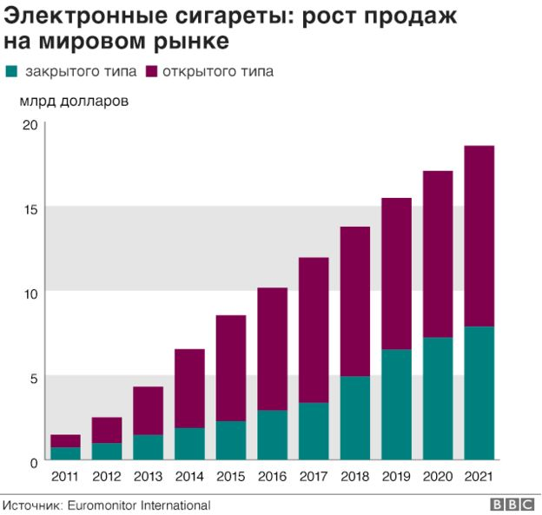
Данные с сайта Euromonitor International

Slide 5
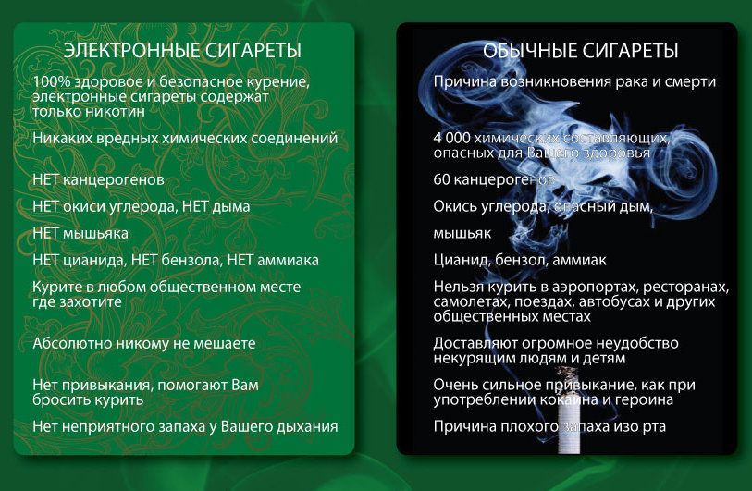
Пропаганда «безопасности» ЭСДН
Испарители получили популярность благодаря агрессивной маркетинговой кампании их производителей, рекламирующей «полезный для здоровья» переход от обычных сигарет на электронные. В России они так же имеют популярность.

Slide 6
Подача ложных доводов вводящих в заблуждение:
Электронную сигарету можно курить в любых общественных местах, включая аэропорт, рестораны, общественный транспорт, на рабочем месте. Такая свобода курения обязана свойству ДЫМА-ПАРА, который безвреден окружающим, а так же не имеет раздражительного запаха.
Электронная сигарета может стать модным аксессуаром для людей, интересующихся красивыми вещами. Вы смело можете ожидать, что окружающие вас люди несомненно обратят внимание на столь элегантный элемент вашего облика.
(В данном случае осуществляется манипуляция сознанием.)

Slide 7

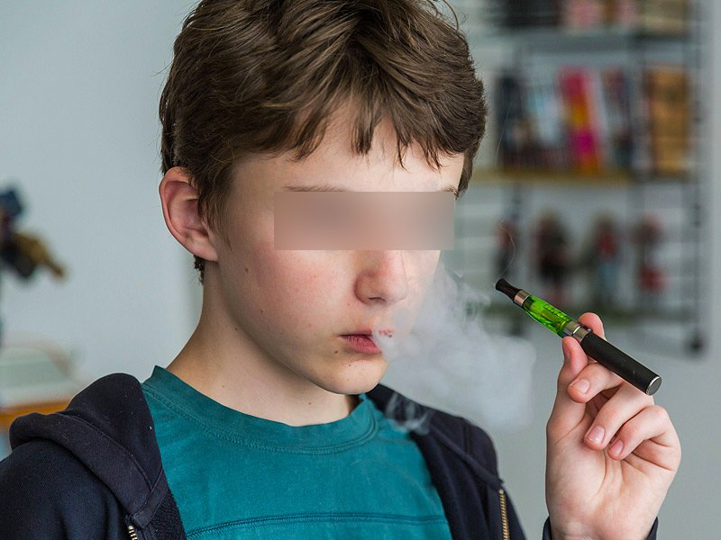
В настоящее время табачными корпорациями развернута кампания, которая проводится с целью вовлечения молодёжи в так называемое «безопасное курение», а точнее «парение».

Slide 8
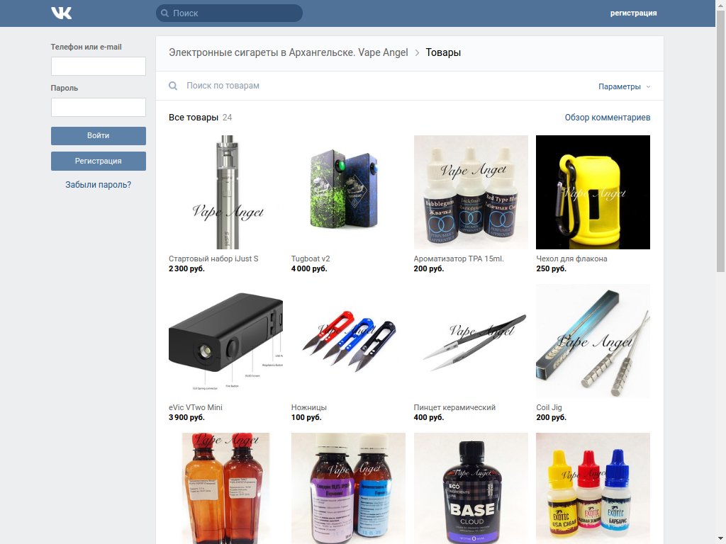

Нужно отметить, что сам внешний вид электронных устройств-парогенераторов, привлекателен для молодежи. Они оснащены световыми эффектами и выглядят как ювелирное украшение, что так же делает его привлекательным для молодёжи.

Slide 9
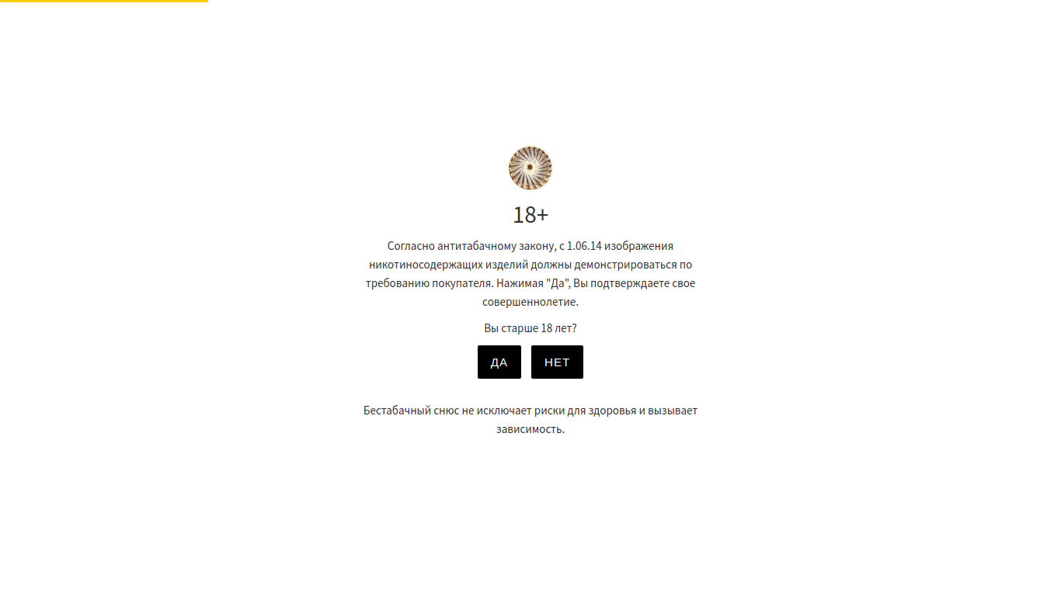

Slide 10



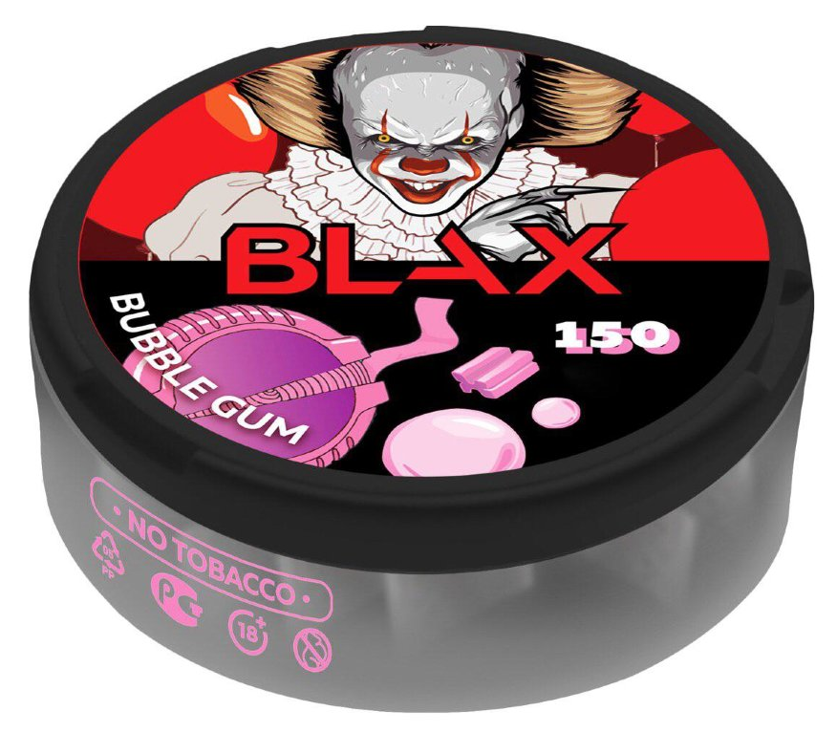
СНЮС

Slide 11
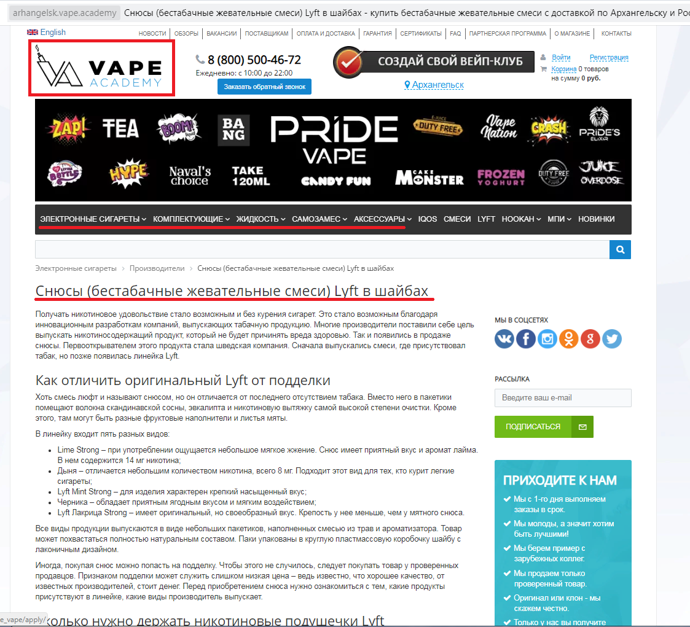
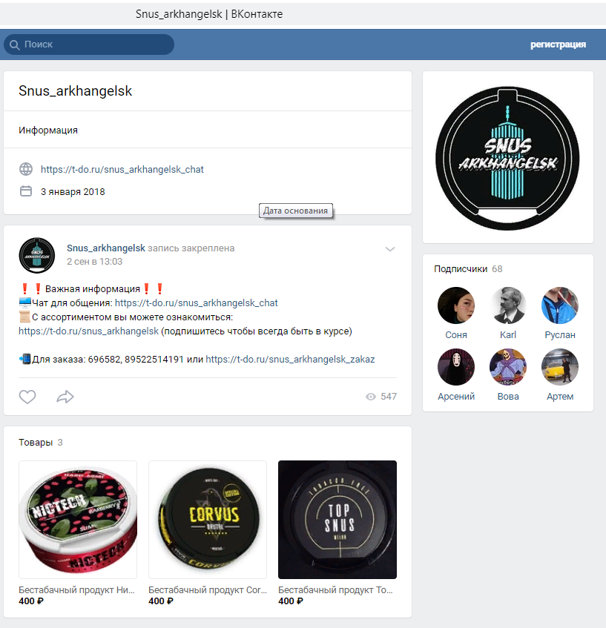

Slide 12
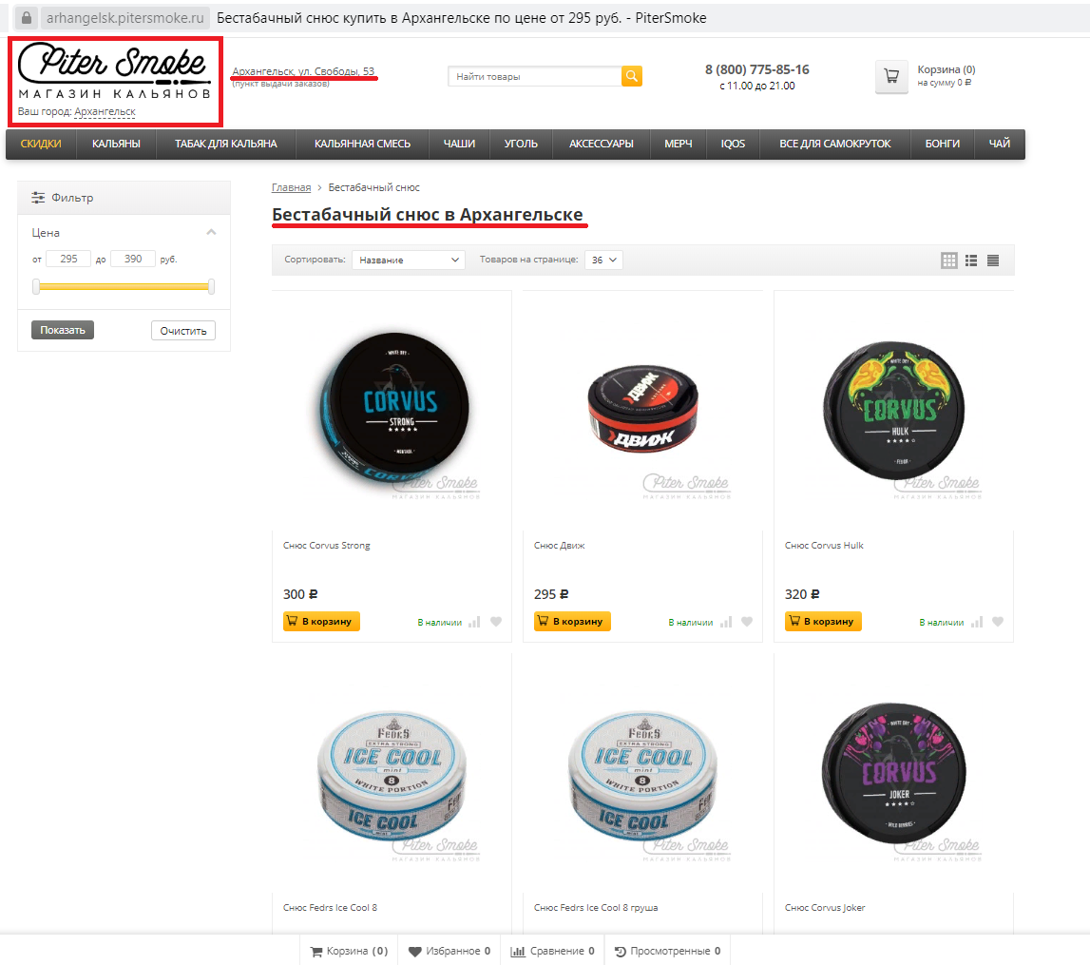
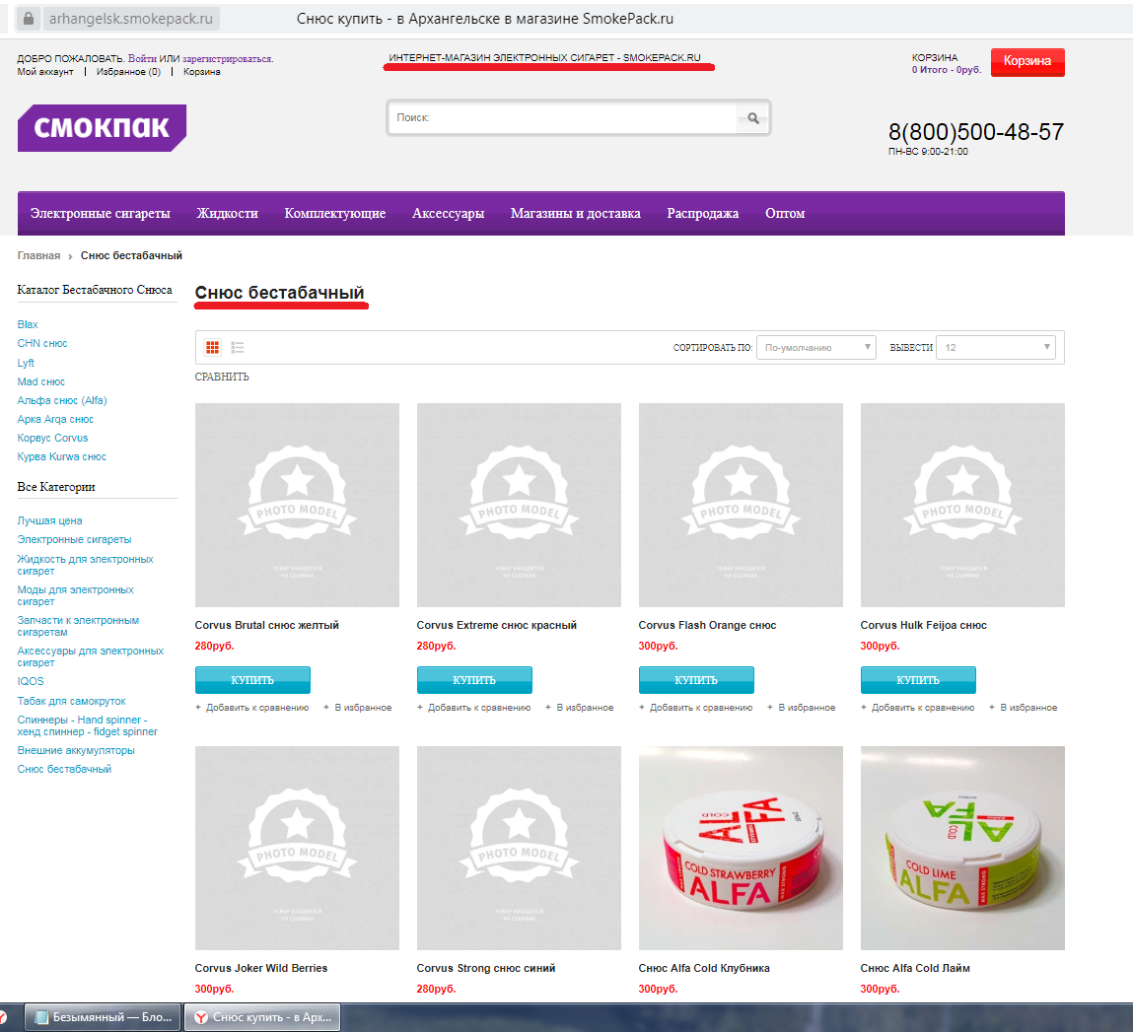

Slide 13
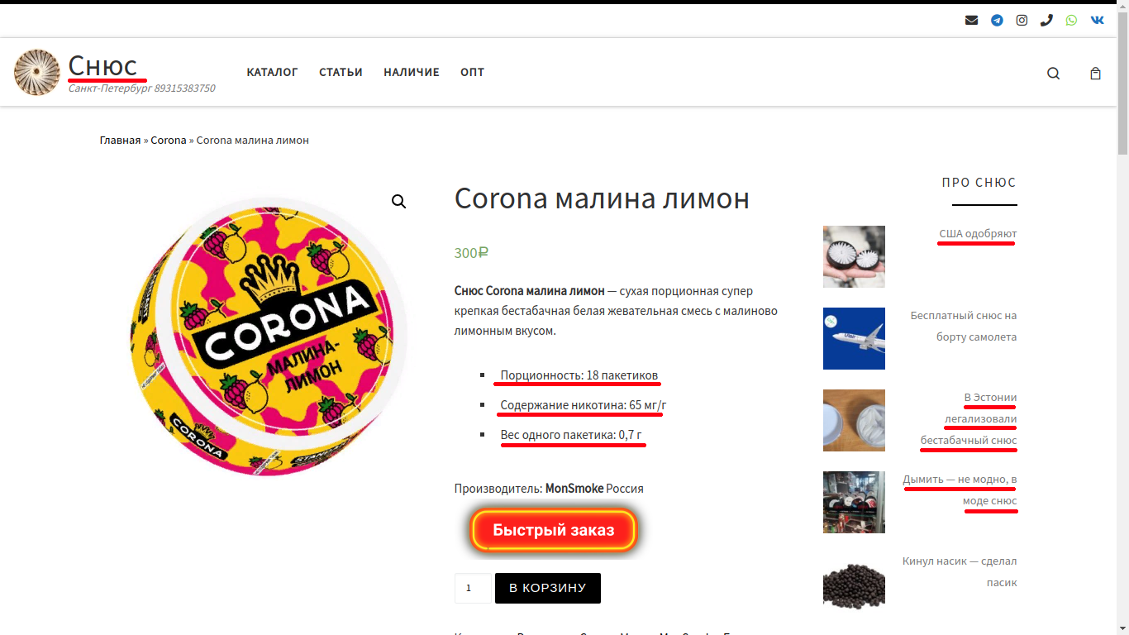

Slide 14
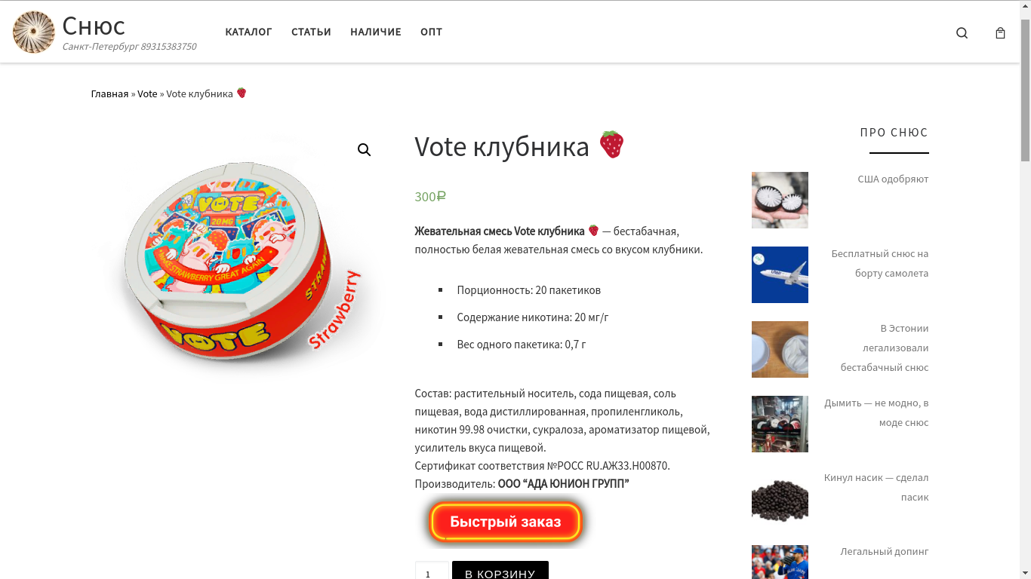

Slide 15
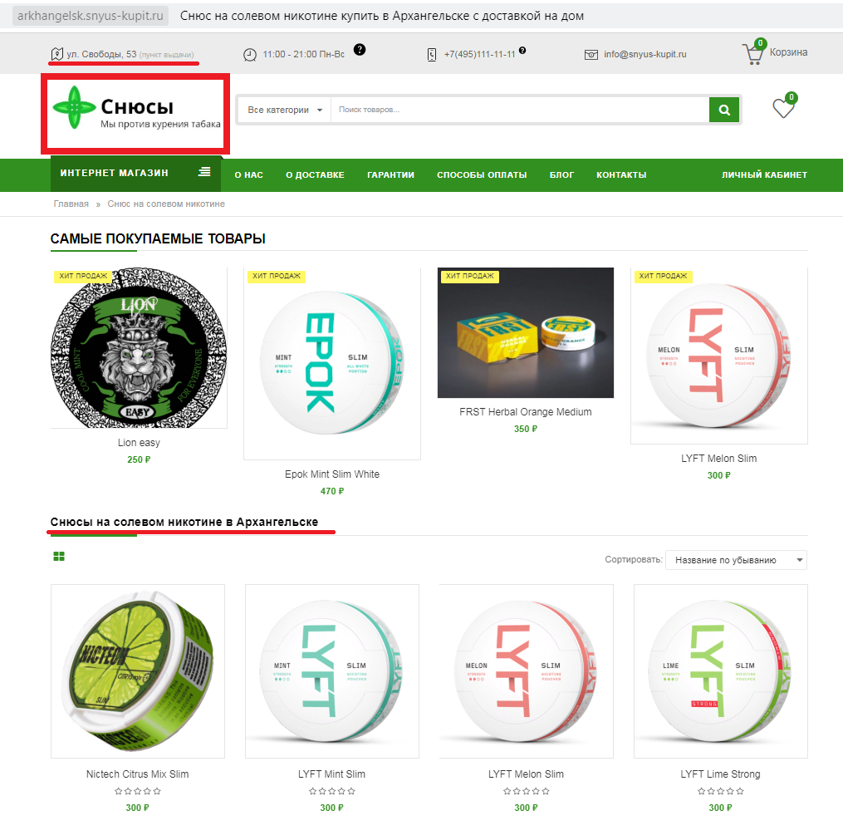

Slide 16
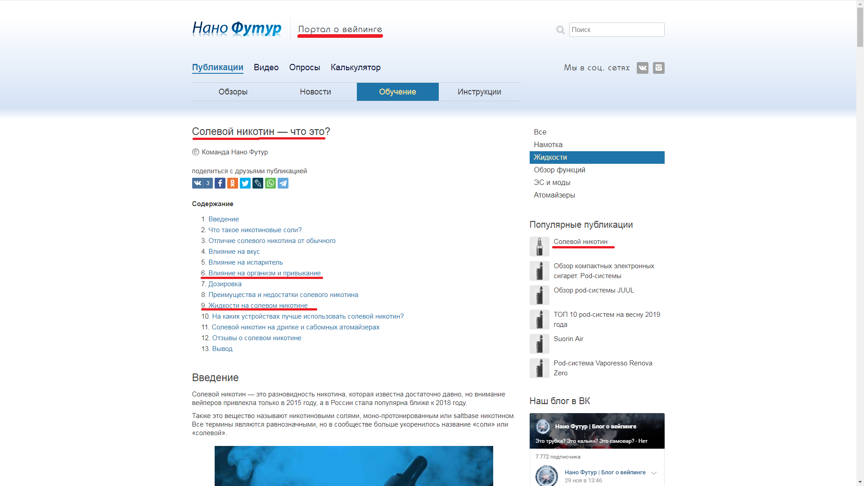

Slide 17
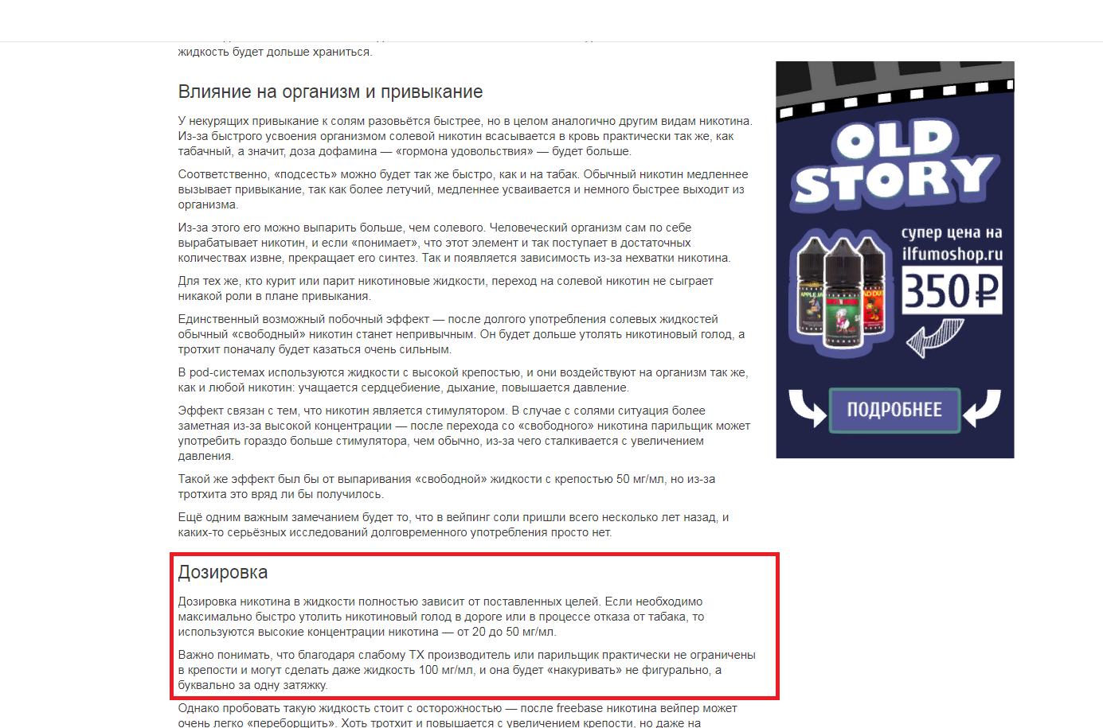

Slide 18
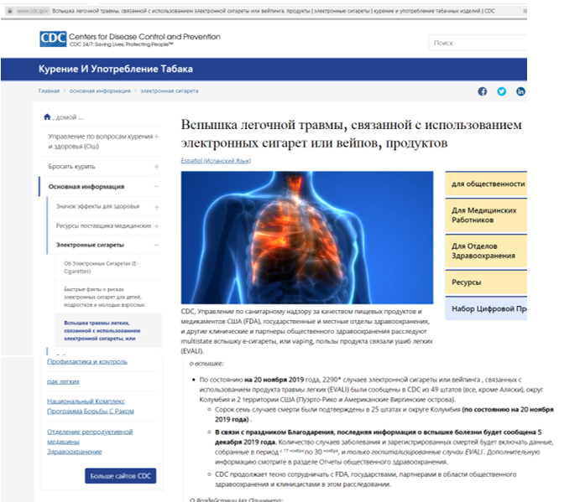
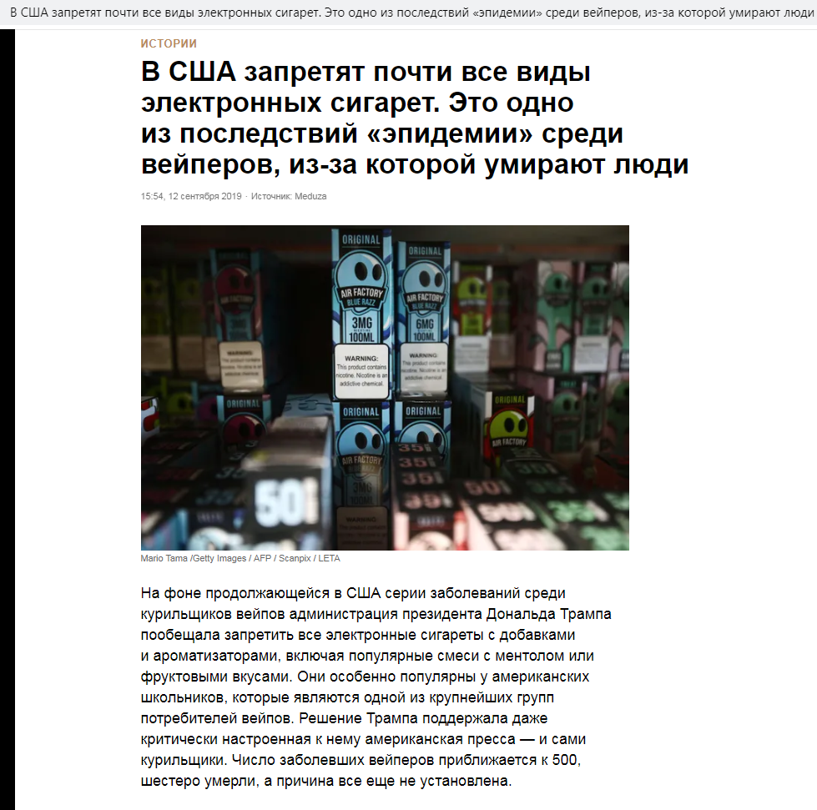
Ученые из Центра по контролю и профилактике заболеваний США определили одну из главных причин заболеваний курильщиков электронных сигарет.
Как сообщается на сайте https://www.cdc.gov/ иследовательской организации, собрали образцы жидкости из легких у 29 больных пациентов. Отмечается, что во всех случаях был найден ацетат витамина Е. Химическое вещество используется в качестве добавки при производстве продукции для вейпов и электронных сигарет. В 82% образцов обнаружили тетрагидроканнабинол — вещество, содержащееся в конопле, из них же, в 62% случаев никотин.

Slide 19
Продажа электронных сигарет противоречит
Федеральному закону №15 - ФЗ "Об охране здоровья граждан от воздействия окружающего табачного дыма и последствий потребления табака".
п.п. (г), ч. 1, Ст. 16. ФЗ N 15-ФЗ "Об охране здоровья граждан от воздействия окружающего табачного дыма и последствий потребления табака"
«В целях сокращения спроса на табак и табачные изделия запрещаются:
г) использование и имитация табачного изделия при производстве других видов товаров, не являющихся табачными изделиями, при оптовой и розничной торговле такими товарами;»

Slide 20
Также Федеральному закону ФЗ №436 "О защите детей от информации, причиняющей вред их здоровью и развитию"
п.п.2, П.2, Ч.2 Ст. 5 ФЗ №436 "О защите детей от информации, причиняющей вред их здоровью и развитию"
«К информации, запрещенной для распространения среди детей, относится информация:
2) способная вызвать у детей желание употребить наркотические средства, психотропные и (или) одурманивающие вещества, табачные изделия, алкогольную и спиртосодержащую продукцию, …»

Slide 21
Проблемы в исполнении:
В связи с тем, что в настоящее время часть прав по составлению протоколов по некоторым административным правонарушениям была передана органам местного самоуправления, после этого часть административных правонарушений перешла в раздел безнаказанных или трудно наказуемых.
Так как сейчас не работает закон о наказании продажи ЭДСН несовершеннолетним, так же не будет работать и запрет о продаже снюса. Т.к. при существующей законодательной практике, функции контроля будут возложены также на органы местного самоуправления.
Т.е. продажа отравляющих никотиносодержащих и др. веществ несовершеннолетним, будет продолжаться.

Slide 22
Вариант решения:
Между Министерством внутренних дел Российской Федерации и Правительством Вологодской области заключено соглашение:
«О передаче Министерству внутренних дел Российской Федерации части полномочий по составлению протоколов об административных правонарушениях, посягающих на общественный порядок и общественную безопасность ....»
В котором были оговорены все пункты необходимые для более быстрого реагирования и пресечения некоторых административных правонарушений.

Slide 23
Спасибо за внимание!
Лагутенко Ян Алексеевич
Начальник «Центра
по профилактике терроризма»
по Приморскому району
г. Архангельска
тел. +7 911-575-76-95
E-mail: HANDOWER@YA.RU

